Slide 1




МИНИСТЕРСТВО ПРОСВЕЩЕНИЯ РОССИЙСКОЙ ФЕДЕРАЦИИ
О новой Единой Программе ПРОСВЕЩЕНИЯ родителей детей раннего и дошкольного возрастов как мера государственной поддержки семьи и инструмент формирования единого образовательного пространства.
Программа разработана Лабораторией дошкольного образования ФГБНУ Институт возрастной физиологии Российской академии образования по заказу Министерства просвещения Российской Федерации

Slide 2



МИНИСТЕРСТВО ПРОСВЕЩЕНИЯ РОССИЙСКОЙ ФЕДЕРАЦИИ
5 регионов: Санкт-Петербург, Вологодская область, Красноярск, Алтайский
край, ХМАО Югра
39 пилотных площадок
Программа просвещения родителей (законных представителей) детей раннего и дошкольного возрастов, посещающих ДОО
Цифровой портал-агрегатор достоверной информации для родителей (законных представителей) детей раннего и дошкольного возрастов, посещающих ДОО
Направления работы в 2024 году
Поэтапное внедрение Программы просвещения родителей (законных представителей) детей раннего и дошкольного возрастов, посещающих ДОО во всех регионах Российской Федерации
Подготовка педагогов дошкольного образования к внедрению Программы просвещения
Подготовка обучающихся, осваивающих программы высшего образования, к просветительской работе с родителями (законными представителями) детей раннего и дошкольного возрастов

Slide 3




МИНИСТЕРСТВО ПРОСВЕЩЕНИЯ РОССИЙСКОЙ ФЕДЕРАЦИИ
1944 год
Современный родитель
Противоречия
Имеет доступ к обширной информации воспитании, развитии образовании
Информации много, но затруднено критическое восприятие ее
Относится к разным культурам и культурным уровням
Не видит в педагогах основной источник верифицированной информации и надежного партнера
Если и не является «цифровым аборигеном», то всё равно ориентирован на цифровую среду
Новые социальные запросы семей и старые технологии взаимодействия
Необходимость диалога с родителями и преобладание монологических форм общения
Потребность родителей в профессиональной помощи и отсутствие видения педагога как носителя компетентной информации
Агенты социализации в современном мире: семья, детский сад, медиа и цифровая среда
Необходимость формирования единого образовательного пространства института образования и института семьи

Slide 4
Информирование
деятельность по предоставлению информации,
процесс доведения соответствующей информации до сведения адресата
Просвещение
деятельность ДОО, направленная на распространение знаний, опыта, формирование умений, навыков, ценностных установок, то есть компетенций родителей (законных представителей) детей
младенческого, раннего и дошкольного возрастов
Консультирование
предоставление соответствующей теоретической и практической информации по определённым вопросам, в соответствии с запросом родителей

Slide 5

Разбираемся в понятиях:
• Ответственное родительство — это выполнение родителями своих обязанностей по содержанию, воспитанию, обучению, сохранению здоровья ребенка исходя из его законных интересов и потребностей, создание условий, в которых ребенок может в полной мере развиваться.
• Компетентность родителя — способность родителя решать вариативные задачи воспитания, развития, обучения ребенка, опираясь на знания об особенностях его развития, потребностях и возможностях, интересах и способностях ребенка.

Slide 6

единство взглядов и подходов на процесс воспитания, где ключевой линией становится поддержка и помощь ребенку во всех его действиях и начинаниях.
Установки
ответственного
родителя
чёткое выполнение родительских обязанностей, связанных с принятием полной ответственности за жизнь, благополучие, здоровье ребенка
6 шагов к успеху
спокойный, доброжелательный психологический климат в семье
- залог успешности развития малыша.

Slide 7

значимость регулярного общения и взаимодействия с ребенком, выступая в роли помощника и советчика в решении ребенком разнообразных задач жизни и детальности
Установки
ответственного
родителя
любой ситуации важно стараться вставать на позицию ребенка, видеть ситуацию глазами ребенка,
6 шагов к успеху
быть последовательным в своих действия, самому всегда выполнять те правила и нормы, которые должные выполнять ребенок

Slide 8
Цель и задачи программы просвещения
Целью просвещения родителей (законных представителей) детей младенческого, раннего и дошкольного возраста является обеспечение поддержки семьи в вопросах образования, охраны и укрепления здоровья каждого ребенка;обеспечение единства подходов к воспитанию и обучению детей в условиях
Психолого-педагогическое просвещение и информирование родителей о значимых изменениях в физическом и психическом развитии детей в младенческом раннем и дошкольном возрасте о необходимых условиях для обеспечения полноценного развития каждого ребенка
Приобщение родителей к ценностям осознанного и ответственного родительства как основы благополучия семьи и развития личности ребенка
Раскрытие родителям важности и особенностей образовательной работы с детьми младенческого, раннего и дошкольного возраста, понимания включенности родителей в общее дело воспитания и обучения, развития их детей.
Психолого-педагогическая помощь родителям в понимании возможных причин возникновения трудностей в развитии ребенка и путей их преодоления и профилактики, в выборе оптимальной стратегии взаимодействия с ребенком
Информирование родителей о возможностях получения индивидуальной помощи в вопросах укрепления здоровья, обучения и воспитания детей младенческого, раннего и дошкольного возраста.

Slide 9










МИНИСТЕРСТВО ПРОСВЕЩЕНИЯ РОССИЙСКОЙ ФЕДЕРАЦИИ
Содержание просвещения родителей (законных представителей) детей
Вопросы возрастного развития
Меры государственной поддержки семей
Вопросы сохранения здоровья детей и их физического развития
Вопросы социализации детей с ОВЗ
Вопросы по воспитанию детей в приемных семьях
Вопросы образования детей
ЕЕ
&&&
Целью просвещения родителей (законных представителей) детей младенческого, раннего и дошкольного возраста является обеспечение поддержки семьи в вопросах образования, охраны и укрепления здоровья каждого ребенка; обеспечение единства подходов к воспитанию и обучению детей в условиях детского сада и семьи; повышение воспитательного потенциала семьи.

Slide 10

8 разделов
РОДИТЕЛЬСТВО КАК ОСОБЫЙ ФЕНОМЕН В ЖИЗНИ ЧЕЛОВЕКА
ОСОБЕННОСТИ, ФОРМЫ И МЕТОДЫ ПРОСВЕЩЕНИЯ РОДИТЕЛЕЙ (ЗАКОННЫХ ПРЕДСТАВИТЕЛЕЙ) В ДОШКОЛЬНОЙ ОБРАЗОВАТЕЛЬНОЙ ОРГАНИЗАЦИ
ПРОСВЕЩЕНИЕ РОДИТЕЛЕЙ (ЗАКОННЫХ ПРЕДСТАВИТЕЛЕЙ) ПО ВОПРОСАМ ЗДОРОВЬЯ, ВОСПИТАНИЯ И РАЗВИТИЯ ДЕТЕЙ МЛАДЕНЧЕСКОГО, РАННЕГО И ДОШКОЛЬНОГО ВОЗРАСТОВ
ПОДДЕРЖКА И ПРОСВЕЩЕНИЕ РОДИТЕЛЕЙ (ЗАКОННЫХ ПРЕДСТАВИТЕЛЕЙ), ВОСПИТЫВАЮЩИХ РЕБЕНКА С ОГРАНИЧЕННЫМИ ВОЗМОЖНОСТЯМИ ЗДОРОВЬЯ, В ТОМ ЧИСЛЕ ДЕТЕЙ-ИНВАЛИДОВ.
ПРАВА РОДИТЕЛЕЙ (ЗАКОННЫХ ПРЕДСТАВИТЕЛЕЙ) И ГОСУДАРСТВЕННАЯ ПОДДЕРЖКА СЕМЕЙ С ДЕТЬМИ ДОШКОЛЬНОГО ВОЗРАСТА
ЧАСТО ВСТРЕЧАЮЩИЕСЯ ВОПРОСЫ РОДИТЕЛЕЙ (ЗАКОННЫХ ПРЕДСТАВИТЕЛЕЙ) ДЕТЕЙ ДОШКОЛЬНОГО ВОЗРАСТА И ТИПИЧНЫЕ ПРОБЛЕМНЫЕ СИТУАЦИИ («ВЫ СПРАШИВАЛИ – МЫ ОТВЕЧАЕМ!»)
ПРОСТРАНСТВО РОДИТЕЛЬСКИХ ИНИЦИАТИВ .
РЕКОМЕНДОВАННЫЙ КОНТЕНТ («СПЕЦИАЛИСТЫ РЕКОМЕНДУЮТ!»)

Slide 11
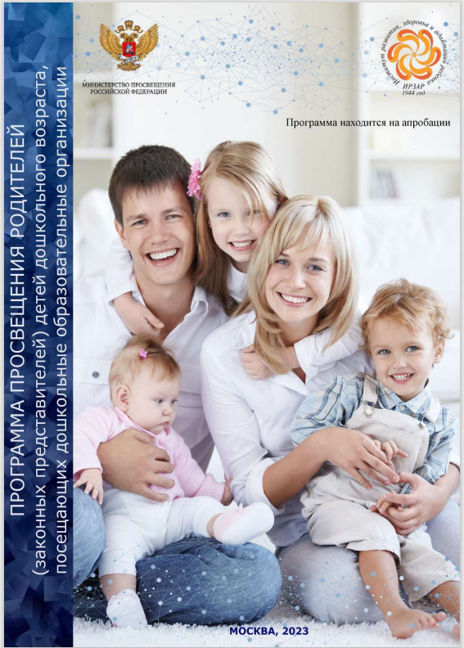
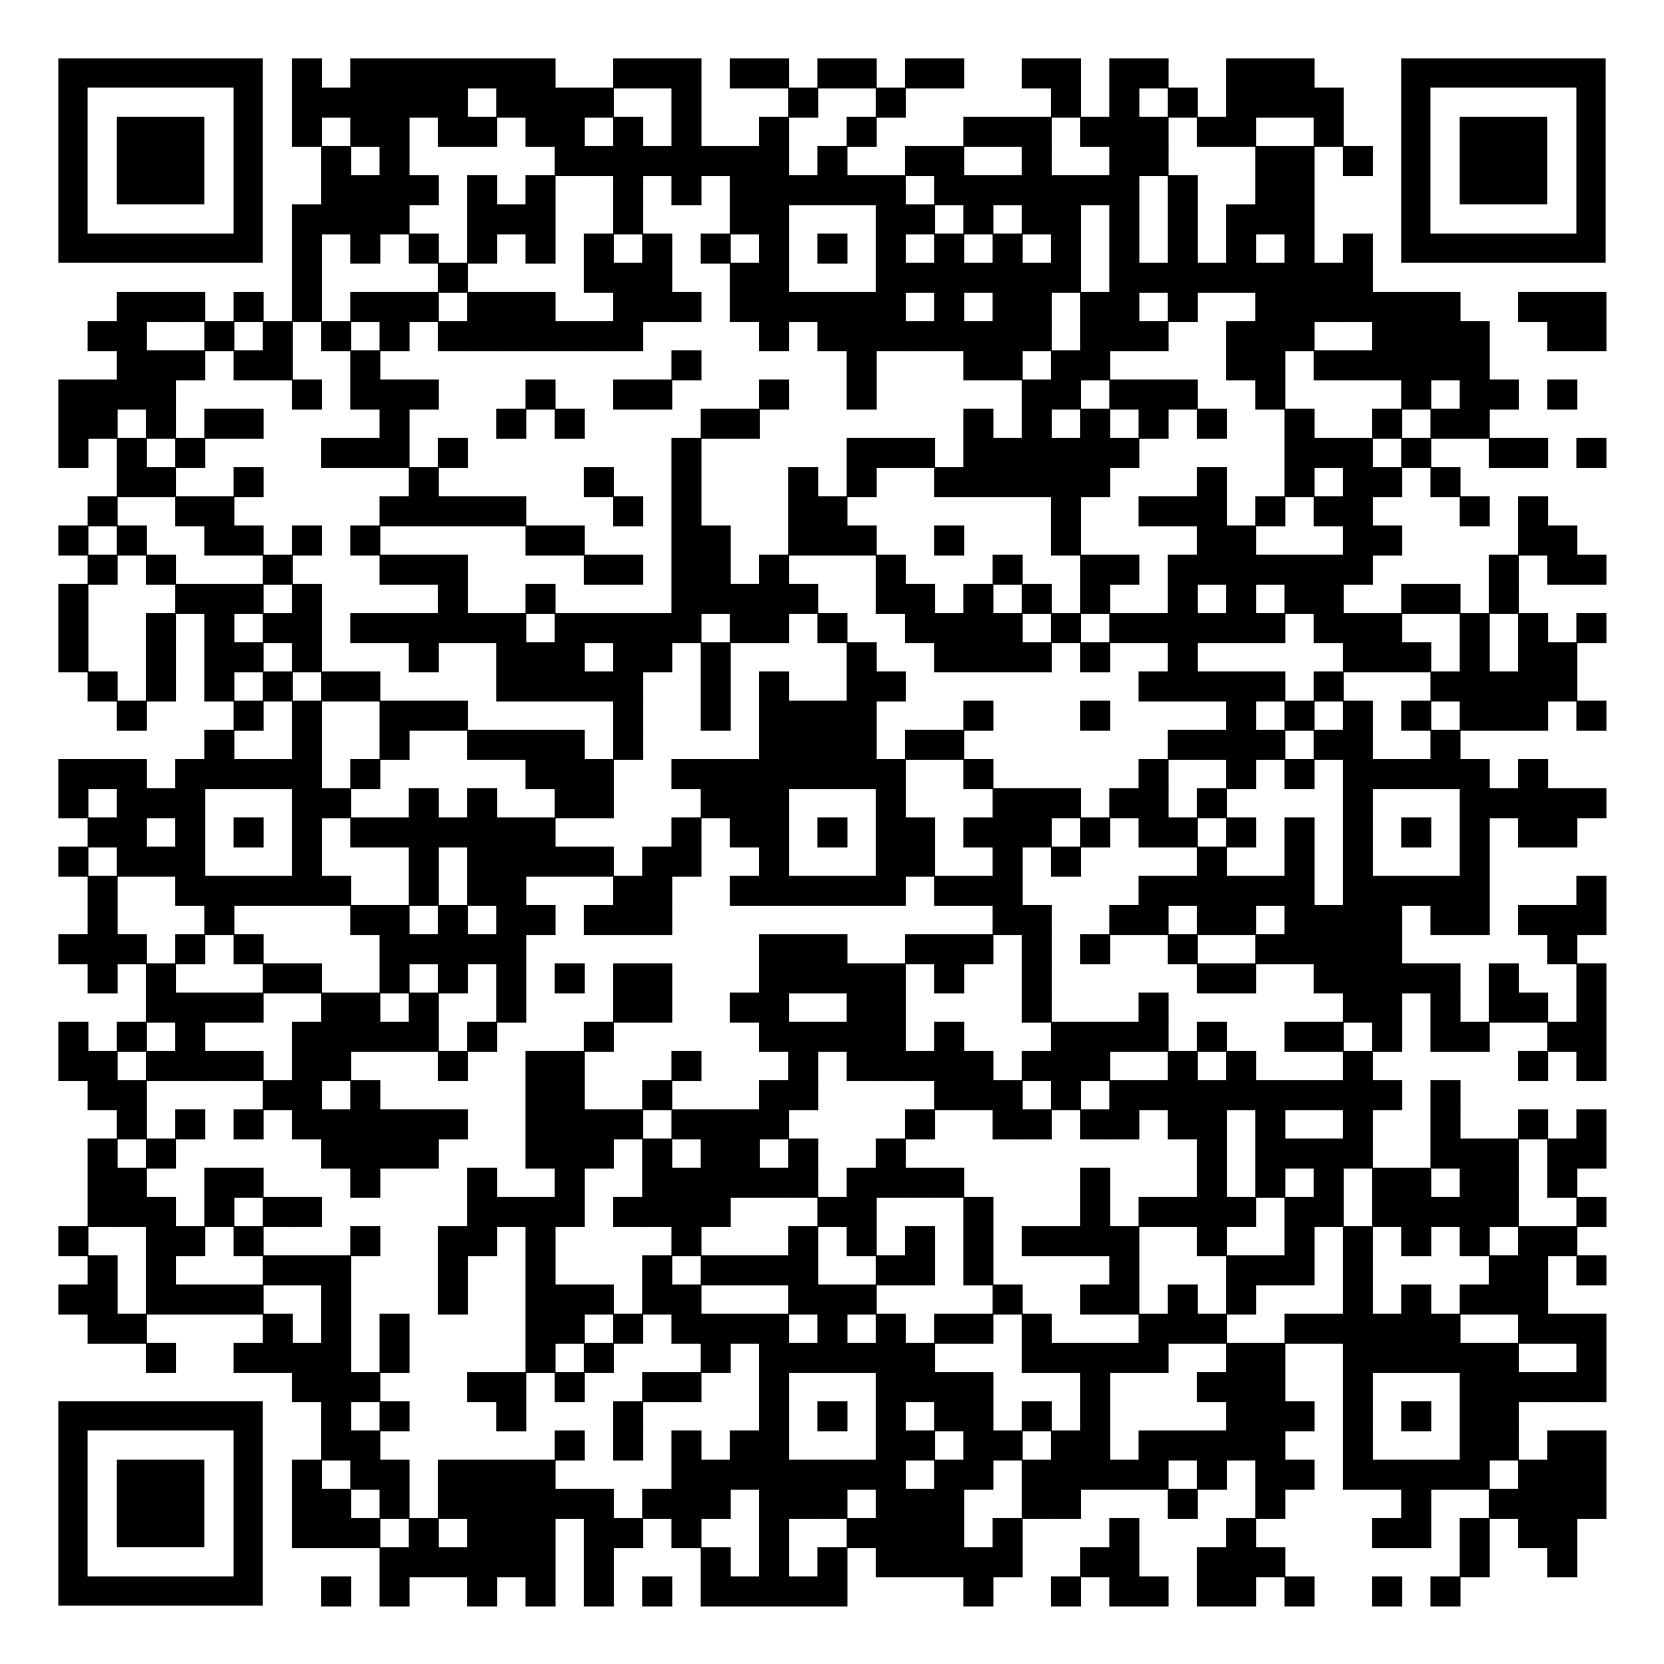
ЧЕК-ЛИСТЫ И ПАМЯТКИ ДЛЯ РОДИТЕЛЕЙ (ИЗВЛЕЧЕНИЯ ИЗ ПРОЕКТА ПРОГРАММЫ ПРОСВЕЩЕНИЯ РОДИТЕЛЕЙ)
О просвещении родителей можно прочитать - https://sdo-journal.ru/journal/articles/krotova-t-v-a..
ПОЛНЫЙ ТЕКСТ ПРОЕКТА ПРОГРАММЫ ПРОСВЕЩЕНИЯ РОДИТЕЛЕЙ
Запись можно послушать -https://vk.com/club211311855?z=video-194497181_456239..
Портал "Развитие детства" Республики Алтай (где есть видеогид, подкасты для родителей и много другого интересного) - https://портал-для-родителей-алтайский-край.рф/

